Slide 1

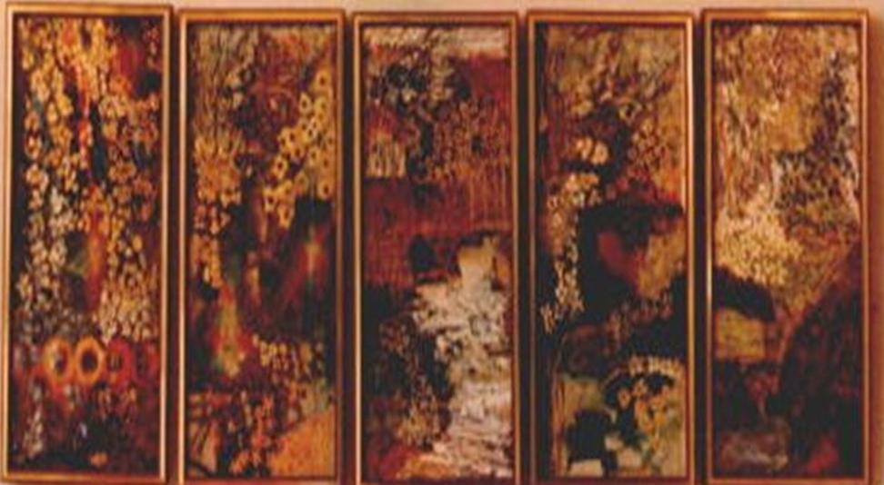
Humanidad Simulada
REUNIÓN DE XXIV ANIVERSARIO
ASOCIACIÓN VENEZOLANA DE GESTIÓN DE INVESTIGACIÓN Y DESARROLLO AVEGID
ASOCIACIÓN INTERNACIONAL DE GESTIÓN DE INVESTIGACIÓN Y DESARROLLO
AIGID
Dra. Waleska Perdomo
Autor(es)
Caracas, 30 de enero de 2024

Slide 2
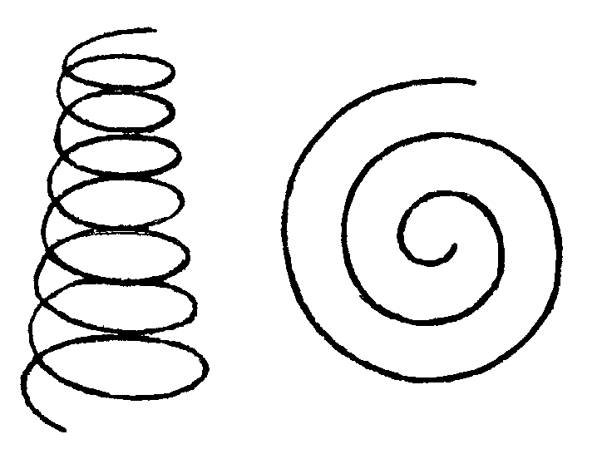

DESCRIPCIÓN DE LA REALIDAD
Éter Tecnológico
Vivimos retos de alguna mente maestra, que no podríamos llamar Dios
Entronización paradigmática de la tecnología
La tecnología se asume como medio y forma vital
Humanidad Simulada
Avatares
Personas digitales que se muestran a través de la pantalla
Ontología Artificial
La existencia está compartida con sistemas e interacciones artificiales
Interface vital
La vida está reseñada y posteada aparador mediada por la pantalla y por la influencia de la hiperconexión digital
Círculo hermenéutico Perdomo (2024)

Slide 3
PREGUNTAS DE INVESTIGACIÓN
¿Podríamos estar despertando a la reanudación de algún programa informático?

Slide 4
PROPÓSITOS DE LA INVESTIGACIÓN
Reflexionar desde la filosofía acerca del devenir posthumano dónde la información, la tecnología y lo humano desarrollan un vínculo
divergente que fusiona la vida material con la artificial, en un futuro - presente

Slide 5
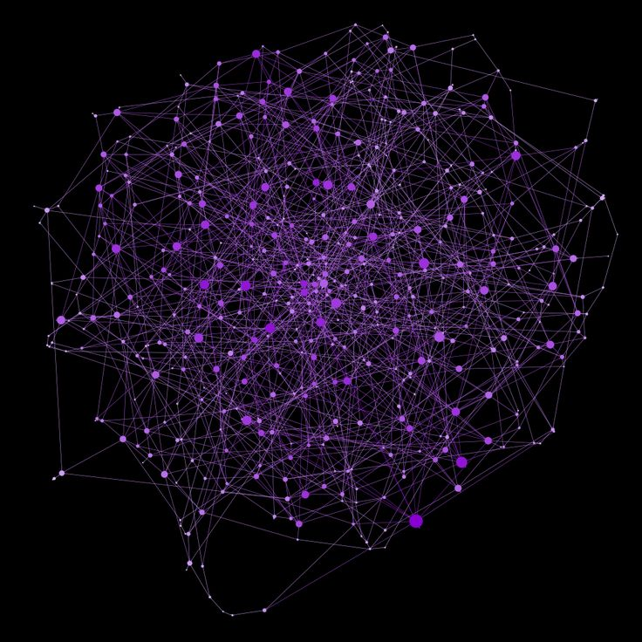
BASES TEÓRICAS Y UNIDADES TEMÁTICAS
Fenomenología
Descartes (1619)
Asimov (1983)
¿Qué es y qué no es?
Exploró el concepto de simulaciones y realidades virtuales en varias de sus obras, imaginando entornos avanzados y mundos virtuales
Durante el sueño se representan las cosas tanto reales como irreales, lo que dificulta la diferenciación entre la realidad y el sueño.
Sueño
Realidad Virtual
Husserl (1913)
Bostrom (2003)
Realidad
(Cuestionamiento)
Es posible que toda nuestra existencia sea una realidad simulada, dado el avance tecnológico y la capacidad futura de crear simulaciones indistinguibles de la realidad.
La conciencia es un conjunto de actos que se conocen como vivencias. No percibe objetos reales, sino que aprehende objetos que se denominan fenómenos
Conciencia
Simulismo
Sartre (1946)
Vopson (2024)
Cada persona debe crear su propio sentido y valores a través de la libertad de elección.
Información
El universo podría ser una simulación, siguiendo ciertos principios de la infodinámica y la Segunda Ley de la Dinámica, Nuestro universo, podría ser una construcción simulada en lugar de una realidad objetiva.
Humanismo Existencial
Mundo artificial de la vida
Metafísica
Perdomo (2024)
Aprendizaje Artificial

Slide 6
METODOLOGÍA
Hermenéutica como método en Hidegger - Gadamer (2020), usando el Círculo hermenéutico para La comprensión del todo y de las partes, como proceso de ida y vuelta constante. Desde ahí se crea un vínculo entre la hermenéutica y la lógica. Altamente útil como metáfora metafísica, con vínculos fenomenológicos desde el Enfoque Integrador Transcomplejo a la interpretación.

Slide 7
DISCUSIÓN Y RESULTADOS
Hay cosas que abren sin saber cómo lo hacen, conexiones invisibles, que van por el aire, exoesqueletos que hacen caminar a los que no pueden hacerlo desde su biología, artefactos diseñados para sobrevivir en un mundo paralelo creado artificialmente.
Existe la posibilidad de superar las limitaciones físicas o cognitivas, que llenan de incertidumbre, tristeza, sufrimiento o espejismos mentales al humano biológico, la tecnología ofrece una moderna promesa de una dual transformación para una metamorfosis artificial.

Slide 8
DISCUSIÓN Y RESULTADOS
El humano entonces entra en obsolescencia, por su degradación biológica. Ésto transcurre ante las altas demandas físicas y mentales de un mundo rápido, volátil, borroso y sobre todo: transcomplejo
El espacio epocal admite la subrogación de vientres para crear niños a solicitud, o asistir a la edición humana por medio del cortar y pegar trozos de material genético en cualquier célula. Somos producto de una hibridación en convergencia de tecnologías.

Slide 9
REFLEXIONES FINALES
En la época del desencanto surge esta nueva humanidad una subespecie llamada cyborg, un tipo de hombre - máquina que evoluciona gracias a los implantes tecnológicos, que se construye con quimeras de realidades, desde lo imaginado y dentro de una posible simulación de una inteligencia superior donde la mente es compatible y descargable.
La existencia duplicada se confunde con un sueño vívido, un espacio artificial fenoménico donde existe la phantasie, lo irreal y lo posible. Un plano que declara la muerte de la muerte.
Es posible que estemos despertando despertando a la reanudación de algún programa informático

Slide 10
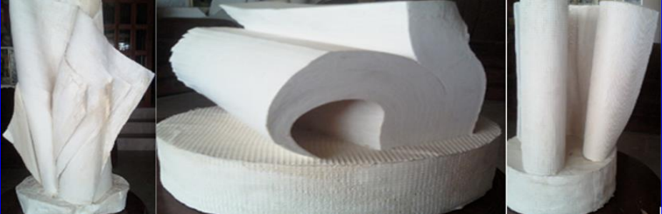
REFLEXIONES FINALES
¡¡GRACIAS!!

